Slide 1

编译技术
总复习提纲
大连理工大学软件学院
徐秀娟 副教授

Slide 2

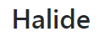










编译环境发展现状
领域特定编译器
……
深度学习：TVM、XLA
图像处理：Halide、Taichi
硬件构造：Chisel、SpinalHDL
通用编译器
GCC：支持C，C++等编程语言
……
LLVM：支持C，C++，Swif，Rust等语言
2

Slide 3
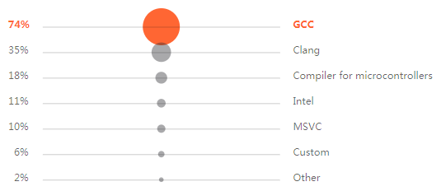
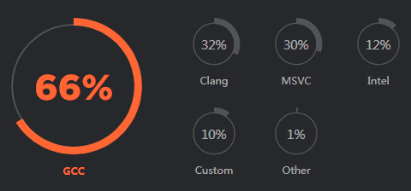


主流编译器流行度——以C/C++编译器为例
vs
GCC vs Clang
应用最广泛的开源C/C++编译器
C编译器流行度
vs
MSVC vs Intel
占主导地位的商业C/C++编译器
C++编译器流行度
3
Notes:
这是jetbrains公司做的调研，之所以数据不是百分之百的形式，是因为同一个用户可能会选择多个编译器
https://www.jetbrains.com/lp/devecosystem-2019/cpp/
https://www.jetbrains.com/lp/devecosystem-2019/c/
MSVC指微软的C/C++编译器，Intel指英特尔的C/C++编译器

Slide 4
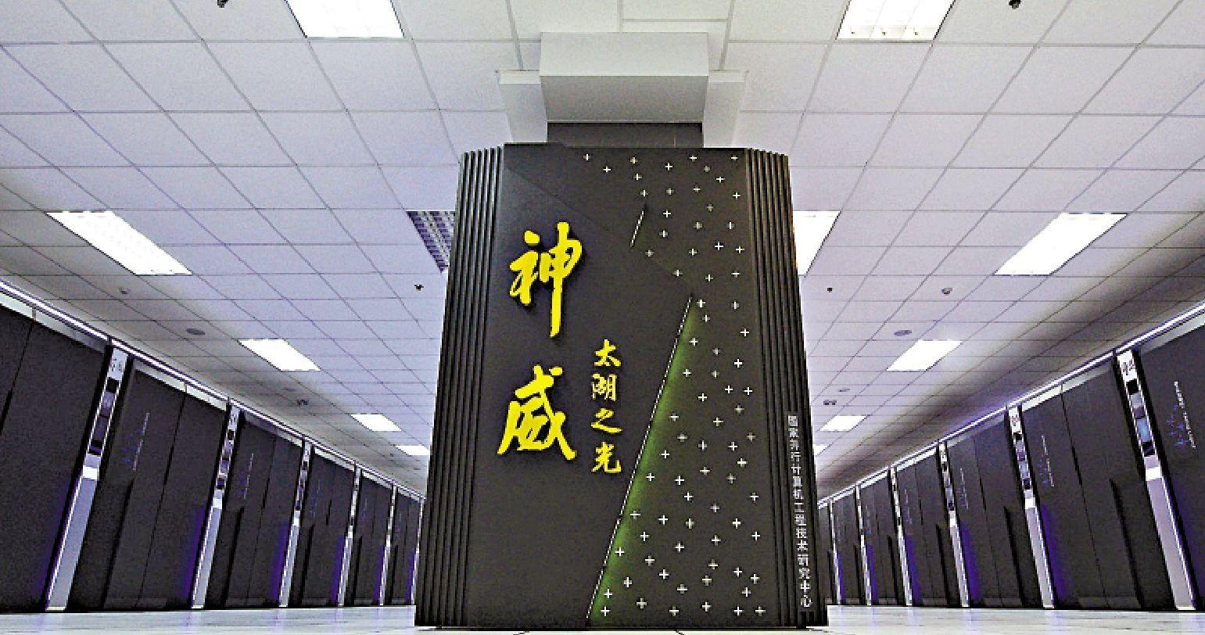



国产编译器
神威太湖之光以93,015TFlops的速度蝉联2017-2018四届世界超算冠军。
编译器：神威睿智编译器
2021年4月15日，龙芯发布LoongArch指令架构，打破这一领域长期垄断。
编译器：基于GCC等开源软件
寒武纪为其AI芯片推出了BANG编程语言。
自研编译工具链包括CNCC、CNAS、CNLINKER等
方舟编译器是华为推出的首个完全自主研发的编译器平台，其支持语言、多芯片的联合编译与运行，解决安卓程序“边解释边执行”的低效问题。
国产编译器解决了“有无” 的问题，怎么解决”好坏” 问题？
4

Slide 5

国产编译器
2009年，开始创建编译组
2013年，自研编译器HCC
2014年，搭建了华为编译器的主架构
2016年，华为2012年实验室成立了编译器与编程语言实验室
2019年，推出了华为方舟编译器
https://www.bilibili.com/read/cv6845764/
Notes:
方舟编译器是华为推出的首个完全自主研发的编译器平台

Slide 6

国产编译器
视频：一分钟了解方舟编译器
Notes:
方舟编译器是华为推出的首个完全自主研发的编译器平台

Slide 7
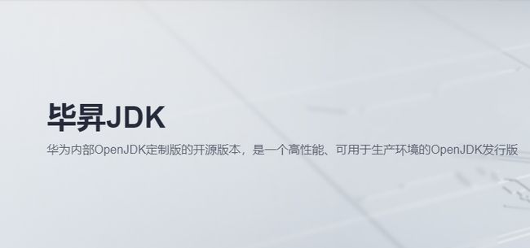
国产编译器
2020年9月30日，毕昇（BiSheng）编译器1.0在鲲鹏社区正式发布上线并提供下载试用。
2021年9月30日，毕昇 JDK update Q3 版本正式发布，本次发布将包含 X86_64 版本。
编译算法
毕昇（BiSheng）编译器是针对鲲鹏硬件平台的高性能编译器，提供深度优化的编译技术，增强多核并行化，自动矢量化等，大幅提升指令和数据呑吐量。
加速指令集
结合 NEON/SVE 等内嵌指令技术，对指令编译进行深度优化，同时提供高度优化的运行时库，发挥鲲鹏架构优势。
AI迭代调优
提供一个带有自动调优特性的编译器和一个命令行工具，内置AI自学习模型，自动优化编译配置，通过迭代提升程序性能，完成最优编译。
Notes:
方舟编译器是华为推出的首个完全自主研发的编译器平台

Slide 8
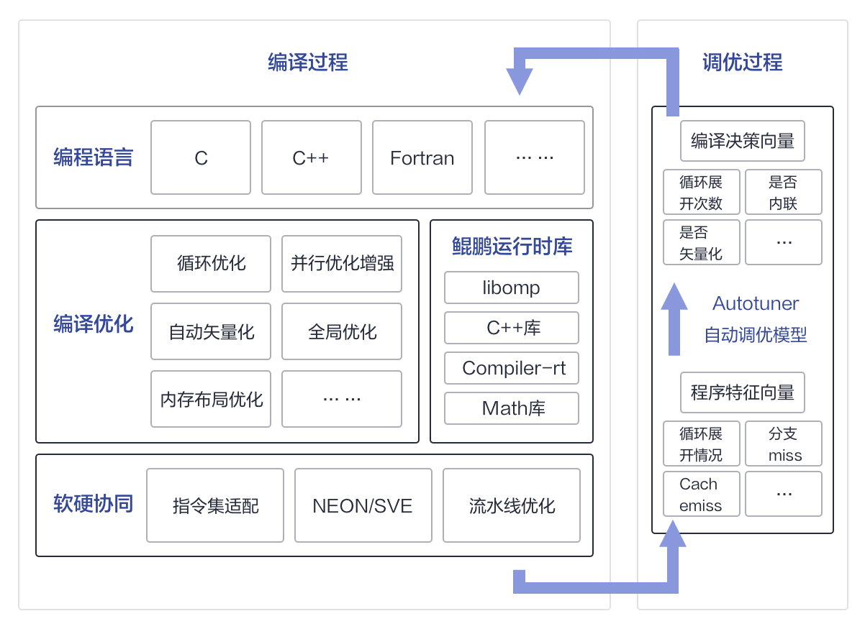


国产编译器
毕昇编译器（视频：补充）
Notes:
方舟编译器是华为推出的首个完全自主研发的编译器平台

Slide 9
第二章词法分析
重点：
根据描述写出正则式
NFA→DFA（子集构造法）
DFA→化简
2-1 设∑={x,y}，写出∑上所有以x开头，y结束的字符串的正规式，并画出其对应的DFA。

Slide 10
第二章词法分析
2-2 最多包含两个a的{a,b}上的语言（ ）。 A. (a|ε)b*(a|ε) B. b*ab*ab*|b*ab* C. b*(a|b*)(a|b*)b* D. b*(a|ε)b*(a|b*)b*
2-3 与正规式(a|b)*等价的正规式是( )
A (a*|b*)* B (a|b)+
C (ab)* D a*|b*
D
A
Notes:
答案：D A

Slide 11
第二章词法分析
2-4 给出描述下列语言的正规表达式
(1) {a^{n}b^{m} | n≥1,m≥1}
a⁺b⁺
(2) 在{0,1}上不以0开头的，以11结尾的字符串集合
11 | 1(1|0)* 11
(3) 最多只含2个a的{a,b}上的语言
b*(a| ε)b *(a| ε)b* 者b*|b*ab*|b*ab*ab*

Slide 12
第二章词法分析
2-5 对于下图所示NFA，回答下列问题：
（1）用正规式描述该有限自动机所表示的语言。
（2）由NFA转为DFA。
（3）构造最简DFA。
a
a
S
A
B
C
D
E
ε
ε
a
ε
ε
b
b

Slide 13
2-5 答案：
(a|b)*a(a|b)*
DFA
最简DFA
b
b
b
a,b
2
b
a
4
1
3
1
a
a
3
b
a

Slide 14
第三章语法分析
重点
提取左因子
消除左递归
求出first、follow集合
LL(1)文法、预测分析表
SLR、LR、LALR、移进-归约分析表
前向搜索符、句柄、活前缀
同心项目集

Slide 15
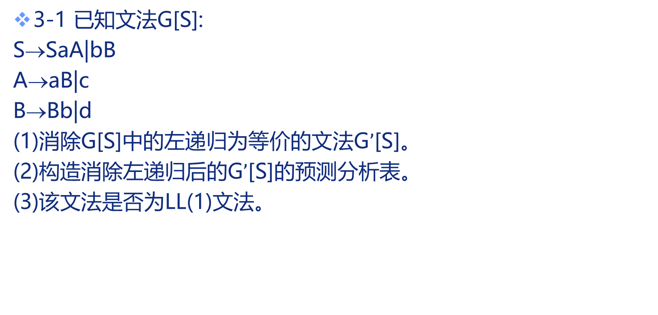
第三章语法分析
3-1 已知文法G[S]:
S→SaA|bB
A→aB|c
B→Bb|d
(1)消除G[S]中的左递归为等价的文法G$’$[S]。
(2)构造消除左递归后的G$’$[S]的预测分析表。
(3)该文法是否为LL(1)文法。

Slide 16
第三章语法分析
3-2 给定文法G：
S→do S or S | do S | S ; S | action
(1)求S的first集合和follow集合。
(2)构造识别该文法活前缀的DFA。
(3)判断该文法是否是SLR(1)文法。说明理由。
first(S)={do, action}
follow(S)={$,or,;}

Slide 17
第三章语法分析
3-2 给定文法G：
S→do S or S | do S | S ; S | action
(2)构造识别该文法活前缀的DFA。
S’→S
S → do S or S
S → do S
S → S ; S
S → action

Slide 18
第三章语法分析
;
I₄
S →S ; • S
S → • do S or S
S → • do S
S → • S ; S
S → • action
I₆
I₁
S'→ S •
S →S • ; S
S
S →S ; S •
S →S • ; S
;
action
S
;
I₈
I₀
S → do S or S •
S → S • ; S
S'→• S
S → • do S or S
S → • do S
S → • S ; S
S → • action
do
action
I₃
S →action •
action
S
action
;
do
I₇
I₂
S → do • S or S
S → do • S
S → • do S or S
S → • do S
S → • S ; S
S → • action
I₅
S → do S or • S
S → • do S or S
S → • do S
S → • S ; S
S → • action
do
S
S → do S • or S
S → do S •
S → S • ; S
or
do

Slide 19
第三章语法分析
3-2 给定文法G：
S→do S or S | do S | S ; S | action
(3)判断该文法是否是SLR(1)文法。说明理由。
该文法不是SLR(1)因为：
在I₅、I₆、I₈中存在移进-归约冲突。
follow(S)={$,or,;}
在I₆、I₈中follow(S)∩{;}≠∅
在I₅中follow(S)∩{;, or}≠∅

Slide 20
第三章语法分析练习
3-3 考虑如下上下文无关文法，终结符集合为
T={stmt, {, }, ;}。
S → stmt | { B
B → } | S } | S ; B
（1）使用该文法的LR(0)项目集构造该文法的DFA。
（2）使用该文法构造SLR移进归约分析表。
（3）判断该文法是否是SLR文法？
P → •S
S → • stmt
S → • { B

Slide 21
第三章语法分析练习
I₁
P'→ P •
P → •S
S → • stmt
S → • { B
P
I₂
S
I₀
P'→ • P
P → • S
S → • stmt
S → • {B
P→ S •
I₃
stmt
S → stmt •
stmt
{
stmt
I₆
I₉
I₄
}
}
S → { • B
B → • }
B → • S}
B → • S ; B
S → • stmt
S → • {B
B → } •
B → S ; • B
B → • }
B → • S}
B → • S ; B
S → • stmt
S → • {B
{
{
I₇
;
S
B → S • }
B → S • ; B
S
B
B
}
I₁₀
I₅
S → { B •
I₈
B → S ; B •
B → S } •

Slide 22
第三章语法分析练习
构造SLR移进归约分析表。
first(P)={ stmt, { } follow(P)={ $ }
first(S)={ stmt, { } follow(S)={ $, }, ; }
first(B)={ }, stmt, { } follow(B)={ $, }, ; }
1 P→S 2 S → stmt
3 S →{B 4 B →}
5 B → S} 6 B → S;B

Slide 23
第三章语法分析练习
3-4 对于文法G(S)：
S→SS* | SS+ | a
给出句子aa+aaa*++ 的一个最右推导，并画出其语法树。
S⇒_{rm} SS+
⇒_{rm} SSS++
⇒_{rm} SSSS*++
⇒_{rm} SSSa*++
⇒_{rm} SSaa*++
⇒_{rm} Saaa*++
⇒_{rm} SS+aaa*++
⇒_{rm} Sa+aaa*++
⇒_{rm} aa+aaa*++

Slide 24
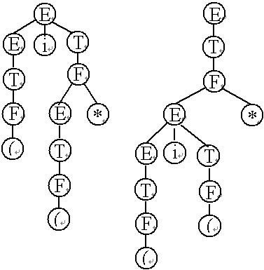
第三章语法分析练习
3-5 给定文法G[E]
E→EiT∣T
T→T+F∣iF∣F
F→E*∣(
给出句子(i(* 两棵不同的语法分析树。

Slide 25
3-6 证明下面文法是SLR(1)文法, 并构造其SLR分析表.
E → E + T (1) F → F* (5)
E → T (2) F → a (6)
T → T F (3) F → b (7)
T → F (4)
Follow(E) = {+, $}
Follow(T) = {+, $, a, b}
Follow(E) = {+, $, *, a, b}
I₀: E’ → .E
E → .E+T
E → .T
T → .TF
T → .F
F → .F*
F → .a
F → .b
I₁: E’ → E.
E → E.+T
I₂: E → T.
T → T.F
F → .F*
F → .a
F → .b
I₃: T → F.
F → F.*
I₄: F → a.
I₅: F → b.
I₆: E → E+.T
T → .TF
T → .F
F → .F*
F → .a
F → .b
I₇: T → TF.
F → F.*
I₈: F → F*.
I₉: E → E+T.
T → T.F
F → .F*
F → .a
F → .b
action goto
+ * a b $ E T F
0 s4 s5 1 2 3
1 s6 acc
2 r2 s4 s5 r2 7
3 r4 s8 r4 r4 r4
4 r6 r6 r6 r6 r6
5 r7 r7 r7 r7 r7
6 s4 s5 9 3
7 r3 s8 r3 r3 r3
8 r5 r5 r5 r5 r5
9 r1 s4 s5 r1 7

Slide 26
第三章语法分析练习
3-7 考虑文法
S → A S | b
A → S A | a
(1) 构造文法的LR(0)项目集规范族及相应的DFA.
(2) 构造文法的SLR分析表.
(3) 对于输入串bab, 给出SLR分析器的动作.
(4) 构造文法的LR(1)分析表和LALR分析表.

Slide 27
I₀: S’ → .S
S → .AS
S → .b
A → .SA
A → .a
I₁:(I₀,S)
S’ → S.
A → S.A
A → .SA
A → .a
S → .AS
S → .b
I₂: (I₀,A) (I₂,A) (I₆,A)
S → A.S
S → .AS
S → .b
A → .SA
A → .a
I₃: (I₀,b) (I₁,b) (I₂,b) (I₅,b) (I₆,b) (I₇,b)
S → b.
I₄: (I₀,a) (I₁,a) (I₂,a) (I₅,a) (I₆,a) (I₇,a)
A → a.
I₅: (I₁,S) (I₅,S) (I₇,S)
A → S.A
A → .SA
A → .a
S → .AS
S → .b
I₆: (I₁,A) (I₅,A) (I₇,A)
A → SA.
S → A.S
S → .AS
S → .b
A → .SA
A → .a
I₇ : (I₂,S) (I₆,S)
S → AS.
A → S.A
A → .SA
A → .a
S → .AS
S → .b
S → A S | b
A → S A | a

Slide 28
First(S’) = First(S) = First(A) = {b, a}
Follow(S’) = {$}
Follow(S) = {a, b, $}
Follow(A) = {a, b}
SLR分析表
输入串bab, SLR分析器的动作:
栈 输入 动作
0 bab$ shift3
0b3 ab$ reduce S → b
0S1 ab$ shift4
0S1a4 b$ reduce A →a
0S1A6 b$ shift-reduce
collision
STATE ACTION GOTO
a b $ S A
0 s4 s3 1 2
1 s4 s3 acc 5 6
2 s4 s3 7 2
3 r3 r3 r3
4 r5 r5
5 s4 s3 5 6
6 s4/r4 s3/r4 7 2
7 s4/r2 s3/r2 r2 5 6
输入串bab, SLR分析器的动作:
栈 输入 动作
0 bab$ shift3
0b3 ab$ reduce S → b
0S1 ab$ shift4
0S1a4 b$ reduce A →a
0S1A6 b$ reduce A →SA
0A2 b$ shift3
0A2b3 $ reduce S → b
0A2S7 $ reduce S →AS
0S1 $ accept
SLR分析表存在移入-归约冲突.为消除二义性，假设a的优先级高于b，则遇到a时移入，遇到b时归约。

Slide 29
LR(1)项目集规范族
I₀: S’ → .S, $
S → .AS, $/a/b
S → .b, $/a/b
A → .SA, a/b
A → .a, a/b
I₁:(I₀,S)
S’ → S., $
A → S.A, a/b
A → .SA, a/b
A → .a, a/b
S → .AS, a/b
S → .b, a/b
I₂: (I₀,A) (I₂,A)
S → A.S, $/a/b
S → .AS, $/a/b
S → .b, $/a/b
A → .SA, a/b
A → .a, a/b
I₃: (I₀,b) (I₂,b)
S → b., $/a/b
I₄: (I₀,a) (I₁,a) (I₂,a) (I₅,a)
(I₆,a) (I₈,a) (I₉,a) (I₁₀,a)
A → a., a/b
I₅: (I₁,S) (I₅,S) (I₈,S) (I₁₀,S)
A → S.A, a/b
A → .SA, a/b
A → .a, a/b
S → .AS, a/b
S → .b, a/b
I₆: (I₁,A) (I₅,A) (I₈,A) (I₁₀,A)
A → SA., a/b
S → A.S, a/b
S → .AS, a/b
S → .b, a/b
A → .SA, a/b
A → .a, a/b
I₇ : (I₁,b) (I₅,b) (I₆,b)
(I₈,b) (I₉,b) (I₁₀,b)
S → b., a/b
I₈ : (I₂,S)
S → AS., $/a/b
A → S.A, a/b
A → .SA, a/b
A → .a, a/b
S → .AS, a/b
S → .b, a/b
I₉: (I₆,A) (I₉,A)
S → A.S, a/b
S → .AS, a/b
S → .b, a/b
A → .SA, a/b
A → .a, a/b
I₁₀: (I₆,S) (I₉,S)
S → AS., a/b
A → S.A, a/b
A → .SA, a/b
A → .a, a/b
S → .AS, a/b
S → .b, a/b

Slide 30
LR(1)分析表
STATE ACTION GOTO
a b $ S A
0 s4 s3 1 2
1 s4 s7 acc 5 6
2 s4 s3 8 2
3 r3 r3 r3
4 r5 r5
5 s4 s7 5 6
6 s4/r4 s7/r4 10 9
7 r3 r3
8 s4/r2 s7/r2 r2 5 6
9 s4 s7 10 9
10 s4/r2 s7/r2 5 6
r4
s4
r2
该文法的LR(1)分析表中存在移入-归约冲突，文法具有二义性。
为消除二义性，假设a的优先级高于b，则遇到a时移入，遇到b时归约。

Slide 31
第三章语法分析练习
S → A S | b
A → S A | a
该文法不是LR(1)文法。具有二义性。
对于句子abab, 存在两棵不同的分析树。
S
S
A
S
A
S
a
A
S
S
A
b
S
A
b
A
S
a
b
a
a
b

Slide 32
第四章语法制导定义
重点
综合属性、继承属性
S属性语法制导定义
L属性语法制导的翻译方案（难点）
L属性定义的自上而下计算
L属性定义的自下而上计算
语法树
栈代码
消除继承属性

Slide 33
第四章语法制导定义
4-1 已知文法G ′的产生式如下（其中，S 是文法开始符号）：
T → T ⊕ a | ( S ) | a
S → T ⊗ S | T
（1）二元运算符 ⊕ 和 ⊗ 哪个优先级更高?简要叙述理由。
（2）构造(a ⊕a ) ⊗ a 的分析树。
（3）设计一个语法制导定义，统计句子中a 的出现次数。
（4）设计一个翻译模式，输出句子中a 是第几个字符。

Slide 34
第四章语法制导定义
4-1 已知文法G ′的产生式如下（其中，S 是文法开始符号）：
T → T ⊕ a | ( S ) | a
S → T ⊗ S | T
（1）运算符 ⊕ 优先级更高
（2）构造(a ⊕ a) ⊗ a 的分析树。
S ⇒_{lm} T ⊗ S ⇒_{lm} ( S ) ⊗ S
⇒_{lm} ( T ) ⊗ S
⇒_{lm} ( T ⊕ a ) ⊗ S
⇒_{lm} ( a ⊕ a ) ⊗ S
⇒_{lm} ( a ⊕ a ) ⊗ T ⇒_{lm} ( a ⊕ a ) ⊗ a

Slide 35
第四章语法制导定义
4-1 已知文法G ′的产生式如下（其中，S 是文法开始符号）：
T → T ⊕ a | ( S ) | a
S → T ⊗ S | T
（3）设计一个语法制导定义，统计句子中a 的出现次数。
S＇→ S {print(S.num)}
S → T ⊗ S₁ {S.num=T.num+S₁.num}
S → T {S.num=T.num}
T → T₁ ⊕ a {T.num=T₁.num+1}
T → ( S ) {T.num=S.num}
T → a {T.num=1}

Slide 36
第四章语法制导定义
S → T ⊗ S | T
T → T ⊕ a | ( S ) | a
（4）设计一个翻译模式，输出句子中a是第几个字符。
S ′ → {S.in=0} S {S′.num=S.num)}
S → {T.in=S.in} T ⊗
{S.in=S₁.in} S₁ {S.num=T.num+S₁.num}
S → {T.in=S.in} T {S.num=T.num}
T → {T₁.in=T.in}T₁ ⊕
{print(T.in+T₁.num+1)} a {T₁.num=T.num+1}
T → ({S.in=T.in} S ) {T.num=S.num}
T → {print(T.in+1)} a {T.num=1}

Slide 37
第四章语法制导定义
4-2 为文法 S → *S | B | a
B → b, aS | S, B
写一个翻译方案，它打印出每个a在句子中是第几个字符。例如当句子是 *b,a*a 时打印的结果是4 6 。
S’→ {S.in =0;} S
S → * {S₁.in =S.in + 1} S₁{S.s=S₁.s+1}
S → {B.in =S.in} B {S.s= B.s}
S → a {printf(S.in + 1); S.s=1}
B → b, a {printf(B.in +3)；S.in= B.in+3} S {B.s=S.s + 3}
B → {S.in=B.in} S, {B₁.in=B.in +S.s +1}
B₁ {B.s=S.s+B₁.s +1}

Slide 38
第六章运行时存储空间的组织和管理
过程的活动
活动记录
活动树、运行栈
过程调用序列、过程返回序列
悬空引用
控制链、访问链

Slide 39
第六章运行时存储空间的组织和管理
动态存储分配可采取的分配方案是__________。
A.队式存储分配 B. 栈式存储分配
C.线性存储分配 D. 链式存储分配
引用某个已经被回收的存储单元叫做________
B
悬空引用

Slide 40
第六章运行时存储空间的组织和管理
如下程序的错误原因是________
main(){
int *q;
q=hope();
}
int *hope(){
int x=2012;
return &x;
}
悬空引用

Slide 41
第七章 中间代码生成
三地址代码
语法树
后缀表示
a=b+c-(d*(-3))
t₁=b+c
t₂=-3
t₃=d*t₂
t₄=t₁-t₃
a=t₄

Slide 42
第八章 代码生成
指令的地址
指令的代价
基本块和流图

Slide 43
第八章 代码生成
基本块的划分
(1) int x
(2) int y
(3) R:=x mod y
(4) if R=0 goto (8)
(5) x:=y
(6) y:=R
(7) goto (3)
(8) write y
(9) write x

Slide 44
第八章 代码生成
基本块的划分
(1) int x
(2) int y
(3) R:=x mod y
(4) if R=0 goto (8)
(5) x:=y
(6) y:=R
(7) goto (3)
(8) write y
(9) write x
(1) int x
(2) int y
(3) R:=x mod y
(4) if R=0 goto (8)
(5) x:=y
(6) y:=R
(7) goto (3)
(8) write y
(9) write x

Slide 45
充分准备、好好复习
感谢所有同学
祝大家取得好成绩
Notes:
逢考必过

Slide 46

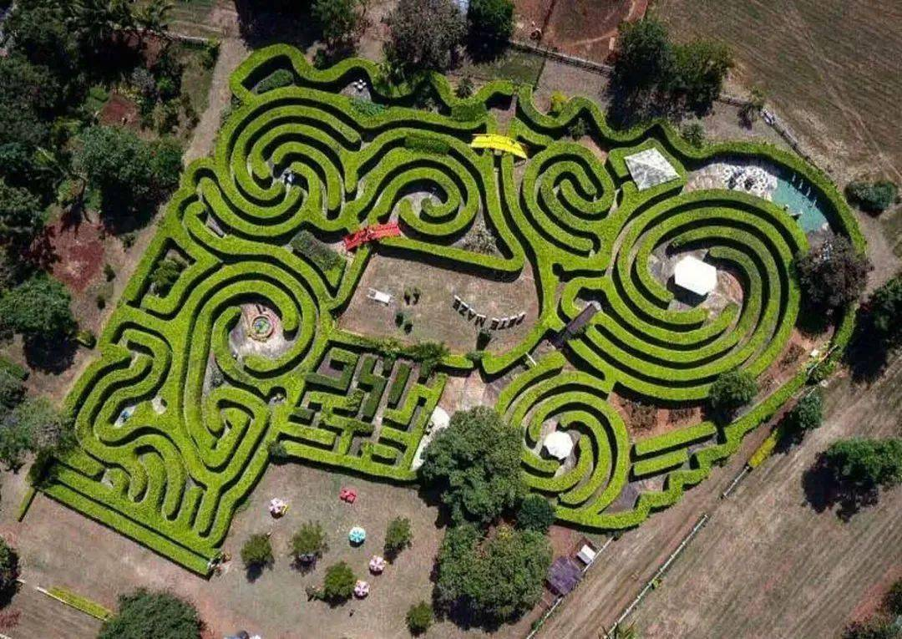


人工智能基础
欢迎大家春季选课
主要内容：
知识表示
逻辑推理
机器学习
搜索技术
深度学习

